Slide 1


有理数的除法
Notes:
www.czsx.com.cn

Slide 2
前提诊测
有理数的乘法法则
两数相乘，同号得正，异号得负，并把绝对值相乘。
任何数同0相乘，都得0。
注意
运算过程中应先判断积的符号。
几个不等于0的数相乘，积的符号由负 因数的个数决定。当负因数有奇数个时，积为负；当负因数有偶数个时，积为正。
几个数相乘,有一个因数为0，积就为0。

Slide 3

比一比

Slide 4

复习：
1、小学里学过的除法的意义是什么？
它与乘法有什么关系？
2、小学里学过的倒数的意义是什么？
除法是乘法的逆运算

Slide 5
除法是乘法的逆运算
试一试：
8÷（－4）＝ ？
由（-4）×（-2）= 8
得 8÷（－4）＝ -2
又 8 ×（ ）=-2
÷（-4）
×
所以： 8 ＝ 8
（ ）

Slide 6
做一做：
8÷（-2）=8 ×( ) 6 ÷（-3）=6 ×( )
-6 ÷（ ）= - 6 × -6 ÷（ ）= - 6 ×
3
发现：
-2 ×（ ） = 1
-3 ×（ ）= 1
做完以后，有什么发现？
× = 1

Slide 7
对有理数仍有：乘积是 1的两个数互为倒数。
用式子表示就是：

Slide 8
想一想
（1）怎样求负数的倒数?
将分子、分母颠倒位置即可。
- 的倒数是- (p≠0,q≠0)
q
p
p
q
(2) 除以一个数等于
乘以这个数的倒数。

Slide 9
这样，有理数的除法都能转化为乘法：
有理数除法运算的第一种方法：
除以一个数等于乘上这个数的倒数。
注意：零不能作除数

Slide 10
对比记忆
有理数的减法法则
有理数的除法法则
减去一个数，等于加这个数的相反数.
除以一个不等于0的数，等于乘这个数的倒数.
除数变为倒数作因数
减数变为相反数作加数
a - b = a + (-b)
a ÷ b = a · (b≠0)
减号变加号
除号变乘号

Slide 11
注意：倒数与相反数符号的区别。
倒数
相反数
正数
正
负
负数
负
正
不存在
零
零
练习：P55 第一题

Slide 12

例1
计算：
(1) (-18) ÷6=
(2)
(3)
注意：除号变乘号，除数变成其倒数必须同时进行。
Notes:
www.czsx.com.cn

Slide 13

计算:
72
8
8×9=____,
72÷9=____,
3
－12
(－12)÷(－4)=____,
(－4)×3 =____,
－6
－3
2×(－3)=____,
(－6) ÷2=____,
12
－3
(－4)×(－3)=____,
12÷(－4)=____,
0
0×(－6)=____,
0÷(－6)=____,
0
观察右侧算式, 两个有理数相除时:
商的符号如何确定?
商的绝对值如何确定?

Slide 14
练一练
8
同号两数相除得正
72÷9=____,
3
, 并把绝对值相除
(－12)÷(－4)=____,
－3
异号两数相除得负
(－6) ÷2=____,
－3
12÷(－4)=____,
, 并把绝对值相除
0
零除以任何非零数得零
0÷(－6)=____,
商的符号如何确定?
商的绝对值如何确定?

Slide 15



有理数的除法法则
正
两个有理数相除, 同号得____,
异号得_____,并把绝对值_______.
0除以任何一个不等于0的数都得_____.
负
相除
0
注意
0不能作为除数

Slide 16
例题
(2) (－3.2)÷0.08
(1) (－8)÷(－4)
解:
(2)原式
=－ ( )
(1)原式
=+( )
3.2÷0.08
8÷4
=－40
=2
(同号得正,绝对值相除)
(异号得负,绝对值相除)
求解中的第一步是
_______________ ；
确定商的符号
第二步是______________；
绝对值相除

Slide 17
例2 化简下列分数，你能从中发现什么？
归纳：
化简分数时，可以把分数线理解为除法运算，然后再进行除法运算．
Notes:
本资料来自于资源最齐全的２１世纪教育网www.21cnjy.com

Slide 18
例题教学 示范解题
例3 计算：
（1）（-36）÷9 （2）( ) ÷( )
解：（1）（-36）÷9
= -（36÷9）
= -4
（2）（ ）÷（ ）
=（ ）×（ ）
=
温馨提示：
在进行有理数除法运算时，能整除的情况下，往往采用法则的后一种形式，在确定符号后，直接除.在不能整除的情况下，则往往将除数换成倒数，转化为乘法.

Slide 19

练习: 1、
=-4
=+72
=-5
=+32
=0
2、教材55页练习2题
Notes:
www.czsx.com.cn

Slide 20
巩固提高
例4、计算：
解:原式
解:原式
方法提示:
利用“除以一个数等于乘以这个数的倒数”把除法运算改写成乘法运算, 再利用乘法法则来计算.

Slide 21
两种方法可根据具体情况灵活选用，一般地：
1、在能整除的情况下，应用第二个方法比较简单。
2、在不能整除的情况下，应用第一个方法比较简单。
3、特别当除数为分数时，转化为乘法更方便。
4、乘、除混合运算时，一般将除法转化为乘法，先确定积的符号，最后算出结果。

Slide 22
顺口溜跟我学
乘除运算莫着急;
审清题目是第一.
除法变成乘法后;
积的符号先确立.
计算结果别慌张;
考个一百没问题.

Slide 23
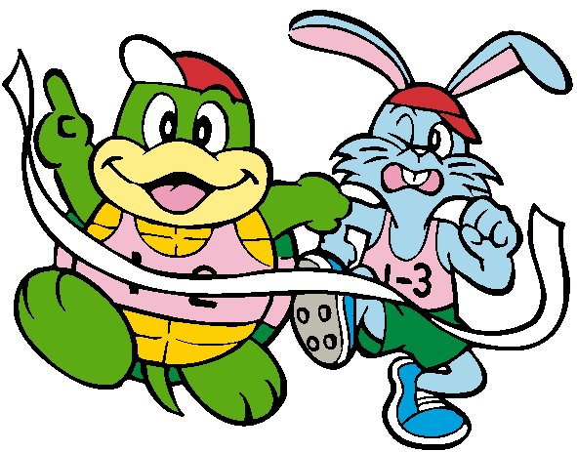
有问题要请你帮忙，喽！

Slide 24
随堂练习
1.计算:
(1)
(2)
(3)
(4)
答案

Slide 25

巩固提高
一、做一做：
先说出商的符号，再说出商：
（1） 12÷4 （2）（－57）÷3
（3）（－36）÷（－9） （4）96 ÷（－16）
=3
=－19
= 4
=－6
二、试一试：
根据以往的知识，你能否说出下列各数的倒数：
2
－4
－1
那么零的倒数呢？零有没有倒数？
没有。

Slide 26

做一做， 你一定行！
1、抢答：
（1）（-18）÷6； （2）（-63）÷（-7）；
（3）1÷（-9）； （4） 0÷（-8）.
2、a、b为有理数，若 =0，则（ ）
A、b=0且a≠0； B、b=0；
C、a=0且b=0； D、a=0且b≠0
3、若a、b互为相反数且a≠b，则 = ，a＋b= .
-3
9
0
D
0
-1

Slide 27
巩固提高
4、填空.
(1) 的倒数是-2, -0.1的倒数是 .
(2)-6的倒数是 ,相反数是 .
(3) 的倒数等于它本身, 的相反数
等于它本身, 的绝对值等于它本身.
(4)若一个数的相反数与这个数的倒数的和等于0,则这
个数是 .
-10
6
0
非负数

Slide 28
二.判断题
(1)a+b的倒数是1/a+b
(2)0÷a=0
(3)两个数相除,商是正数,则和一定为正数
(4)两个数互为相反数,那么它们的商一定存在
三.计算题

Slide 29

小结
1.除法法则:
两个有理数相除, 同号得正,
异号得负,并把绝对值相除;
0除以任何非0数都得0.
2.除法和乘法之间的关系:
乘法
有理数除法也可以转化为 进行，
其方法是：
除以一个数, 等于乘以这个数的倒数

Slide 30

谢谢！

Slide 31
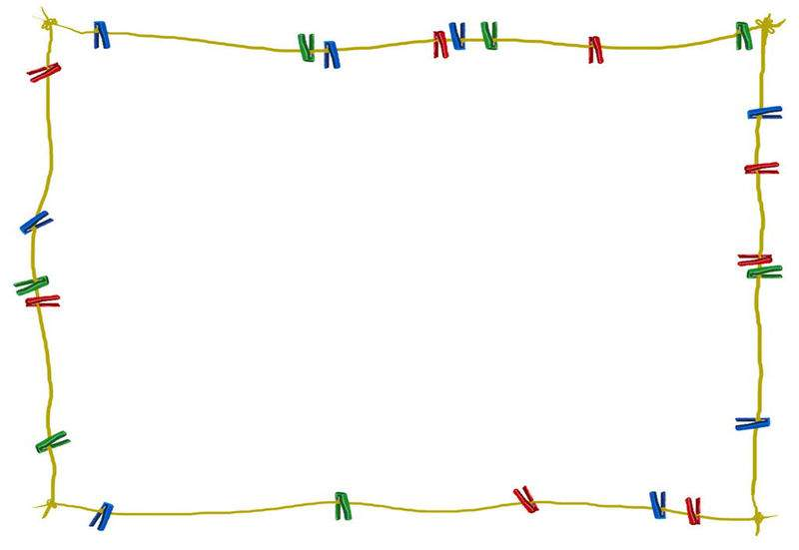
在有理数加减乘除混合运算时，若没有括号，则按照“先乘除，后加减”的顺序进行，若有括号则遵循“先计算小括号括号内的、再计算中括号内的、在计算大括号”的顺序进行计算．
Notes:
本资料来自于资源最齐全的２１世纪教育网www.21cnjy.com

Slide 32
做一做:
根据P80例1,完成下列各题:
＝
＝
＝
问题2：这个等式的两边有什么不同?
问题1：上面各组数计算结果有什么关系？
乘数的倒数以这个
除以一个数, 等于_________________.

Slide 33
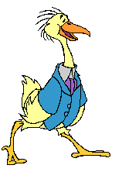
开动脑筋想一想

Slide 34
想一想
下面计算正确吗？如果正确,请说明理由;如果不正确,请改正:
15÷6÷2=15÷(6÷2)=15÷3=5
解: 因为除法不适用交换律与结合律,所以不正 确,改正为
你一定行！

Slide 35
作业
练习 ： 三习五练31-32页
1、必做题：书本58页练习2，67页习题1.3。
2、选做题：学法38页四、五、八题
42-43页

Slide 36
问题4 计算下列各题
Notes:
本资料来自于资源最齐全的２１世纪教育网www.21cnjy.com

Slide 37
问题 5 计算下列各题
Notes:
本资料来自于资源最齐全的２１世纪教育网www.21cnjy.com

Slide 38
某公司去年1～3月份平均每月亏损1.5万元．4～6月份平均每月盈利2万元，7～10月份平均每月盈利1.7万元，11～12月份平均每月亏损2.3万元，问这个公司去年总的盈亏如何？
你认为哪些是有用的信息？
Notes:
本资料来自于资源最齐全的２１世纪教育网www.21cnjy.com

Slide 39
某公司去年1～3月份平均每月亏损1.5万元．4～6月份平均每月盈利2万元，7～10月份平均每月盈利1.7万元，11～12月份平均每月亏损2.3万元，问这个公司去年总的盈亏如何？
解：记盈利为正数，亏损为负数，公司去年
全年盈亏额（单位：万元）为：
（－1.5）×3＋2×3＋1.7×4＋（－2.3）×2
＝＋3.7
答：这个公司去年全年盈利3.7万元。
Notes:
本资料来自于资源最齐全的２１世纪教育网www.21cnjy.com

Slide 40
想一想，你一定行!
Notes:
www.czsx.com.cn

